Slide 1
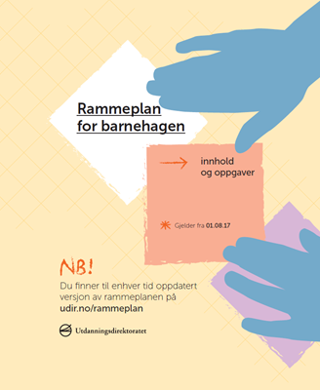
EVALUERING AV IMPLEMENTERINGEN AV RAMMEPLAN FOR BARNEHAGEN Metodisk gjennomføring og hovedfunn så langt
NORSK EVALUERINGSFORENING WEBINAR 28. APRIL 2022
KARI LUDVIGSEN og ANNE HOMME

Slide 2
OM PRESENTASJONEN
OPPDRAGET OG VÅR FORTOLKNING AV DETTE
RAMMEPLANEN FOR BARNEHAGENE
METODISK TILNÆRMING
HOVEDFUNN
ERFARINGER MED FORSKNINGSDESIGNET

Slide 3
OPPDRAGET
Evalueringen skal søke å gi svar på hvilke endringer som skjer i barnehagen som følge av ny rammeplan.
Det skal undersøkes hvordan ny rammeplan for barnehagen iverksettes i praksis, blant annet hvordan den nye rammeplanen fortolkes, operasjonaliseres, og erfares av aktører på ulike nivåer i sektoren (nasjonalt, regionalt, lokalt).
Kunnskap om implementering av ny rammeplan skal bidra til å gi et forskningsbasert beslutningsgrunnlag for videre politikkutforming.
To overordnede spørsmål:
Hvordan fortolker sentrale aktører målsetningene med den reviderte rammeplanen og hvordan erfarer de implementerings-prosessen?
Hvordan arbeider aktører på ulike nivå for å implementere rammeplanen?
I tillegg skal vi se spesielt på følgende:
I hvilken grad ivaretar barnehagene samiske rettigheter som er formulert i rammeplanen?
Hvordan legger barnehagen til rette for at barna kan få en trygg og god overgang til, innad i og fra barnehagen?

Slide 4
RAMMENE FOR OPPDRAGET
Femårig prosjekt 2018-2023
Rapportering i to runder: vår 2021 – høst 2023
Oppdragsgiver: Utdanningsdirektoratet
Oppdragstaker: NORCE i samarbeid med HVL og UiB

Slide 5
Rammeplanen for barnehagen
Omtales som “barnehagenes grunnlov”
Beskriver barnehagens oppgaver og innhold
Rammeplan er en form for læreplan: sammen med barnehageloven det sentrale styringsdokumentet
Bygger på barnehagelovens innholds- og formålsbestemmelser
Status som forskrift: Bindende regulering med hjemmel i barnehageloven
Trådte i kraft august 2017, og erstatter rammeplanen av 2006

Slide 6
Barnehage som rettighet og tjeneste for alle barn skjerper kravene til innhold og øker behovet for et klarere styringsinstrument
SIKTEMÅL MED DEN REVIDERTE RAMMEPLANEN:
Å skape et trygt og inkluderende omsorgs- og læringsmiljø for alle
Utjevne varierende kvalitet i det allmennpedagogiske tilbudet
Bedre norskkompetansen ved skolestart
Sikre barn med særlige behov støtte og tilrettelegging
Sikre overganger og sammenheng i barnehagen og mellom barnehage og skole
Gi nasjonale og kommunale myndigheter et tydeligere redskap for å styre tjenestene og styrke kvalitet

Slide 7
TOLKNINGEN AV EVALUERINGSOPPDRAGET
Studere iverksetting av rammene for barnehagens virksomhet i praksis og over tid og etter at planen har trått i kraft
Fortolkning og operasjonalisering av rammeplanen på ulike nivå – i og utenfor barnehagen
Forholdet mellom policydesign (rammeplanens mål og virkemidler) og iverksettingsprosess (Winter, 2006)
Nødvendig å fokusere på variasjon og endring over tid framfor måloppnåelse (Hill & Hupe, 2003)
Notes:
Rammeplan – rammer for barnehagens virksomhet
Stort rom for fortolkning
Å studere måloppnåelse vanskelig når variasjon og tilpasning er viktige mål
Ikke ett virkemiddel vi ser på
Policydesign: rammeplan iverksettes parallelt med andre reformer i sektoren – intensjonen er at reformene skal dra i samme retning, støtte opp under hverandre
Vanskelig å se på måloppnåelse når rom for skjønn – har ikke nullpunkt
Tolker at oppdrtaget er å se på variasjon og endring over tid

Slide 8
En syntetiserende tilnærming til implementering
Fokus på hva som skjedde, ikke hva som burde ha skjedd
Det er et kontinuum mellom policyutforming og implementeringsprosess: iverksetternes handlinger kan ses som del av politikkutformingen
Fokus på hvordan politikken blir formet og fortolket av aktører på ulike nivå, og den institusjonelle konteksten til den spesifikke politikken
Bygger på teoretiske bidrag som bygger bro mellom implementeringsstudier, analyse av policydesign og rollen til ansatte («bakkebyråkrater») i barnehagene
Notes:
Følgene av tolkningen ledet oss til implementeringsforskningen og en syntetiserende tilnærming til implementering
Dette har fått følger for evalueringens design og metode

Slide 9
Hovedgrep i evalueringens design
To greiner
Det som skjer i barnehagene – 3 arbeidspakker
Det som skjer utenfor barnehagen – 3 arbeidspakker
De fire hovedproblemstillingene med underspørsmål går på tvers av greinene og arbeidspakkene
Skal kombinere data fra de ulike delene for å få en forståelse av implementeringen

Slide 10
DATAGRUNNLAG
DATAINNSAMLING I TO OMGANGER
COVERGENT MIXED METHODS RESEARCH DESIGN
Policydesign-data:
- Dokumentstudier og intervjuer
Iverksettingsprosess-data:
- 2x Dybdeintervjuer, observasjon og analyse av plandokumenter i 19 barnehager
Dybdeintervjuer med 14 offentlige og private barnehageeiere
Tilsynsrapporter fra utvalgte kommuner
2x Survey til alle kommuner (barnehagemyndighet)
2x Survey til alle styrere/daglig ledere
Analyse av register- og surveydata: BASIL (Udir),Foreldreundersøkelsen (Udir), Innbyggerundersøkelsen (Difi/DFØ)

Slide 11
HOVEDFUNN: TREKK VED POLICYDESIGNET
PROSESSEN: BREDT FORANKRET, MED UTSTRAKT BRUK AV KONSULTASJON UNDERVEIS
KLARERE REGULERING OG TYDELIGERE LÆREPLAN:
KORTERE OG MER OVERORDNET ENN TIDLIGERE PLANER - FRA ANBEFALINGER TIL BINDENDE ANSVAR
KLARGJØR ROLLER OG ANSVAR
NOEN ENDRINGER I STRUKTUR, NOEN REFORMULERTE OG NYE TEMA, SAMT SPESIFISERING AV ARBEIDSMÅTER
MULIGE SPENNINGER:
BÅDE PEDAGOGISK REDSKAP OG STYRINGSINSTRUMENT
SKAL SIKRE KVALITETSUTJEVNING, MEN OGSÅ PEDAGOGISK SKJØNN OG LOKAL TILPASNING
UTFORDRINGER:
- RAMMEPLANEN ER UTFORDRENDE Å FØRE TILSYN MED (SOM FORSKRIFT)
- NASJONALE VEILEDERE OPPFATTES SOM FORPLIKTENDE OG KAN BEGRENSE METODEMANGFOLD
Notes:
Utfordringene med føre tilsyn med?

Slide 12
HOVEDFUNN: ROLLEN TIL BARNEHAGEMYNDIGHET OG EIERE
LOKALT SELVSTYRE GIR ROM FOR VARIASJON PÅ KOMMUNENIVÅ
MANGFOLDIG EIERSTRUKTUR GIR ULIKT HANDLINGSROM
Kommunen som barnehagemyndighet
Skal støtte til iverksettingen i offentlige og private barnehager
Veileder i ulik grad barnehagenes tilpasning til rammeplanen gjennom tilsyn
Vurderer sektorens kompetanse og motivasjon som høy, men en viss bekymring for iverksettingskapasiteten til eier og barnehager
Barnehage-eierne
Har bredt og generelt ansvar for tjenestene som ytes på barnehagenivå
Bidrar i ulik grad til tilpasningen av rammeplanens bestemmelser til lokale behov
Store variasjoner i størrelse, kapasitet og rolle i iverksettingsprosessen
UTFORDRING: DET ER BEHOV FOR MER KUNNSKAP OM RELASJONEN MELLOM EIERE OG BARNEHAGER OG BARNEHAGEMYNDIGHET OG EIERE
Notes:
Vi vet at det er variasjon og vi finner det selvsagt
Det gjør det vanskelig å presentere entydige (og overraskende) funn.
Vi vil likevel presentere noen overordnede funn fra undersøkelsene blant barnehagemyndigheter og eiere

Slide 13
HOVEDFUNN: BARNEHAGENIVÅET
IVERKSETTINGEN AV RAMMEPLANEN INVOLVERER BÅDE STYRER OG BARNEHAGELÆRERE/PEDAGOGISKE LEDERE
PERSONALET OPPLEVER HØY GRAD AV EIERSKAP TIL RAMMEPLANEN
PERSONALET ER I ULIK GRAD INVOLVERT I Å SETTE PLANEN UT I PRAKSIS
ANSATTE TOLKER RAMMEPLANEN SOM EN FORTSETTELSE OG EN KLARGJØRING, MED ROM FOR PROFESJONELT SKJØNN
DET ER VANSKELIG Å ISOLERE RAMMEPLANENS VIRKNING FRA ANDRE ENDRINGER I SEKTOREN
MANGE TYPER PRAKSIS KAN BEGRUNNES I RAMMEPLANEN
UTFORDRING:
RESSURSSITUASJONEN, TILGANG PÅ KOMPETANSE OG YTRE PRESS KAN BEGRENSE ROMMET FOR SYSTEMATISK PEDAGOGISK ARBEID MED RAMMEPLANEN

Slide 14
KONKLUSJON - FUNN
RAMMEPLANEN HAR HØY LEGITIMITET I SEKTOREN
RAMMEPLANEN OPPFATTES SOM EN FORLENGELSE OG KLARGJØRING AV TIDLIGERE PLANER
VARIERENDE KAPASITET TIL Å ARBEIDE SYSTEMATISK MED IVERKSETTING AV RAMMEPLANEN
DET ER KREVENDE Å FØRE TILSYN MED PLANEN
RELASJONENE MELLOM NIVÅENE ER VARIERTE OG KOMPLEKSE
DET ER STOR VARIASJON I HVORDAN BARNEHAGENE ARBEIDER MED RAMMEPLANEN
ULIKE TYPER PRAKSIS KAN LEGITIMERES MED HENVISNING TIL RAMMEPLANEN

Slide 15
ERFARINGER MED FORSKNINGSDESIGNET
UTFORDRINGER
MÅLE ENDRING OVER TID VERSUS SAMMENHENG MELLOM DELSTUDIENE (METODETRIANGULERING)
KORONA OG NEDSTENGINGEN AV ARBEIDSPLASSER OG BARNEHAGER
KREVENDE Å FÅ TILGANG TIL BARNEHAGENE OG TILSTREKKELIG HØY SVARPROSENT PÅ SURVEY
IMPLEMENTERINGSBEGREPETS TVETYDIGHET: NÅR BEGYNNER OG SLUTTER IMPLEMENTERINGEN?
MULIGHETER
DATAINNSAMLING PÅ TO TIDSPUNKT GIR MULIGHET TIL
Å STUDERE ENDRING
Å JUSTERE DESIGN (SPØRRESKJEMA, INTERVJUGUIDER)
Notes:
Strenge metodekrav fra programstyre og oppdragsgiver – følger evalueringen tett og stiller høye krav
Dilemma: Strenge krav til kvantitative analysen, tar tid og oppmerksomhet - fokus på delstudier og mindre på sammenhenger

Slide 16
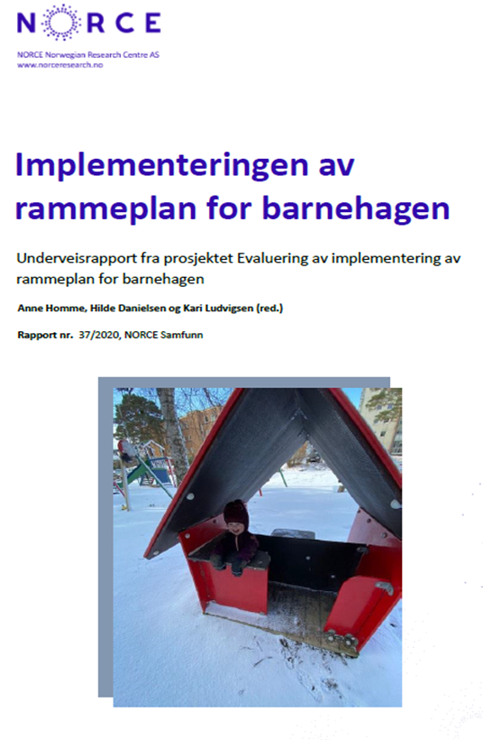
References
Hill, Michael and Peter Hupe (2003): The multi- layer problem in implementation research. In: Public Management Review (Published online 2010). https://doi.org/10.1080/1471903032000178545
Hill, Michael and Peter Hupe (2022): Implementing Public Policy. Sage
Homme, Anne, Hilde Danielsen & Kari Ludvigsen (red.) (2020) Implementeringen av rammeplan for barnehagen. Rapport nr 37/2020, NORCE Samfunn.
Lipsky, Michael (2010):Street Level Bureaucracy. Dilemmas of the Individual in Public Service. Russel Sage Foundation
Ot. prp. nr. 68 (1993–94) Om lov om barnehager
Utdanningsdirektoratet (2017): Rammeplan for barnehagen. https://www.udir.no/globalassets/filer/barnehage/rammeplan/framework-plan-for-kindergartens2-2017.pdf
Winter, Søren (2012): “Implementation”, In B. Guy Peters & Jon Pierre (eds.): The SAGE Handbook of Public Administration. Pub. Date: 2012 Access Date: May 28, 2019 Publishing Company: SAGE Publications Ltd
Winter, Søren, Maria Falk Mikkelsen og Peter Rohde Skov (2022): Individual Agency in Street-Level Bureaucrats’ Implementation of Policy Reforms: The Role of Their Policy Evaluation and Self-Efficacy Journal of Public Administration Research and Theory January 2022 DOI: 10.1093/jopart/muac003

Slide 17
TUSEN TAKK!

